Slide 1
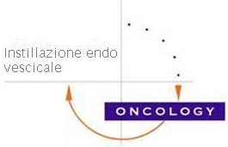
ONCOLOGY LINE
Immunoterapia intravescicale e/o Chemioterapia intravescicale
Farmaci antiblastici : manipolazione in sicurezza
Le manipolazioni dei farmaci (stoccaggio, preparazione, trasporto, gestione dei reflui ed emergenze) e le somministrazioni devono essere attuate nel rispetto della sicurezza e della salute dei pazienti, degli operatori e dei terzi che sono coinvolti nel processo. Usare I dispositivi di protezione individuali
I.V. Disposables
SISTEMA A CIRCUITO CHIUSO PER ALLESTIMENTO, TRASPORTO E INSTILLAZIONE VESCICALE Di FARMACI ANTIBLASTICI
Informazioni riservate ai soli operatori del settore Pagina 1

Slide 2
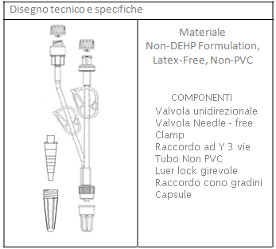
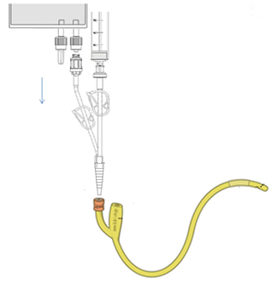
ONCOLOGY LINE
Immunoterapia intravescicale e/o Chemioterapia intravescicale
Dispositivo per instillazione endovescicale Needle - Free Valve
Posizione sanitaria | CE | Classe | CND
Dispositivo Medico | 0123 | I Sterile | A03010101
CODICE CHD0301
Descrizione
Dispositivo per instillazione endovescicale di farmaci chemioterapici
Modalità d’uso generale
Connettere il dispositivo al catetere vescicale.
Chiudere le clamp poste sul circuito e collegare la sacca con il farmaco.
Aprire la clamp posta sul circuito dove è collegata la sacca ed infondere il farmaco.
Terminata l’instillazione, chiudere la clamp precedente ed aprire la clamp posta sul circuito della valvola unidirezionale.
Inserire alla valvola la siringa da 60 Ml. precedentemente pre riempita con soluzione fisiologica e procedere al lavaggio.
Chiudere le clamp, staccare il circuito.
Informazioni riservate ai soli operatori del settore Pagina 2

Slide 3
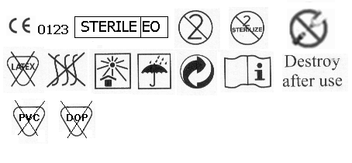
ONCOLOGY LINE
Immunoterapia intravescicale e/o Chemioterapia intravescicale
Controlli
Controlli eseguiti:
Controllo qualità sia per i materiali che per i dispositivi. ISO 10993-7
Valutazione di biocompatibilità UNI EN ISO 10993-1
Citossicità ISO 10993-5
Emolisi ISO 10993-4
Tossicità sistemica acuta ISO 10993-11
Sensibilizzazione allergica ISO 10993-10
Compatibilità:
I materiali usati sono compatibili con farmaci chemioterapici antiblastici e con le soluzioni infusionali.
Sterilità
Prodotto sterilizzato ad ETO validità del prodotto a 5 anni dalla data di sterilizzazione. Non risterilizzabile.
Confezionamento
Box da 300 confezioni
Produttore:
SKUPINA MEDICINE P.P. D.o.o
Partizanska cesta 79
6210 Sezana SLO
Informazioni riservate ai soli operatori del settore Pagina 3

